Slide 1

Prezentacija zadatka

Slide 2
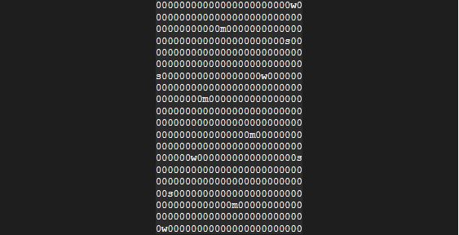
Mapa

Slide 3
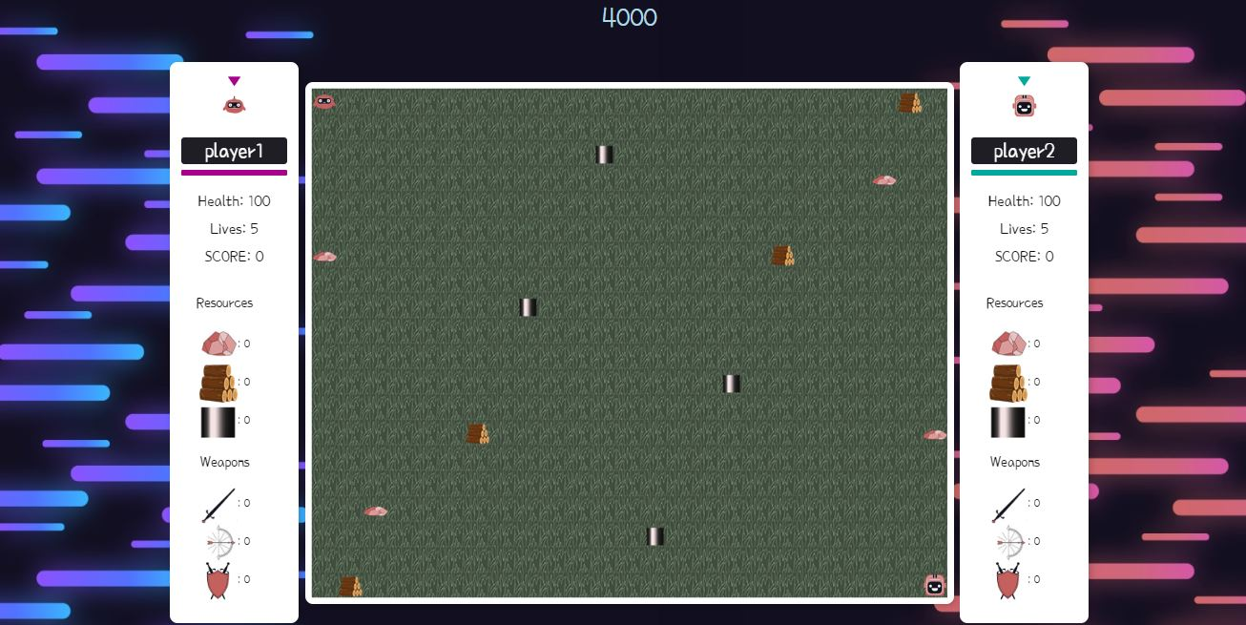

Slide 4
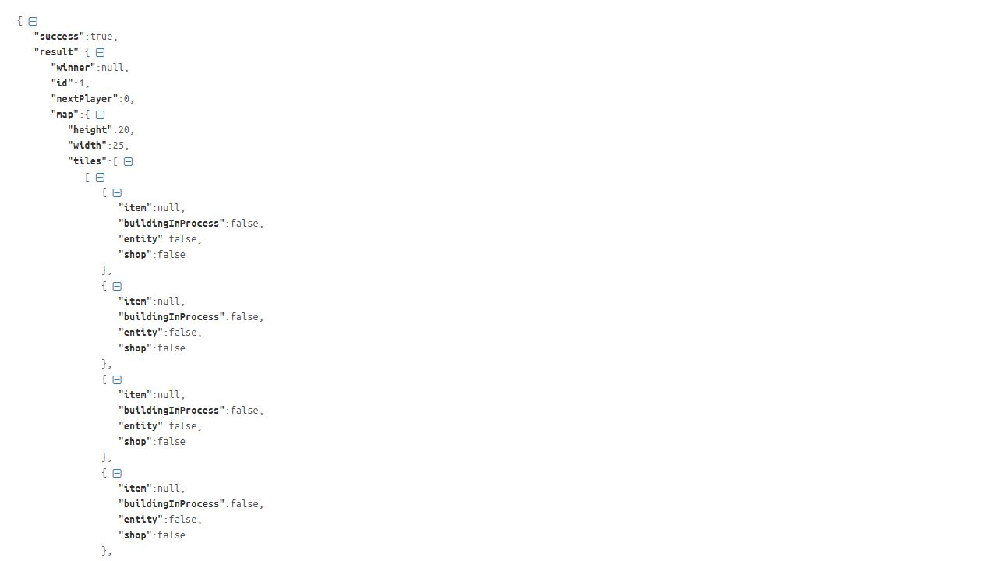

Slide 5
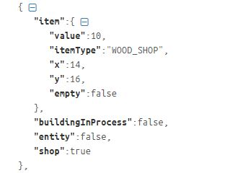
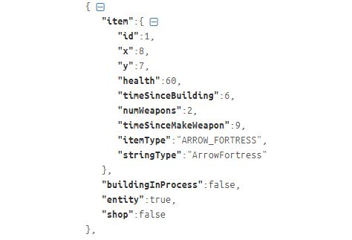
Prodavnica
Utvrđenje

Slide 6
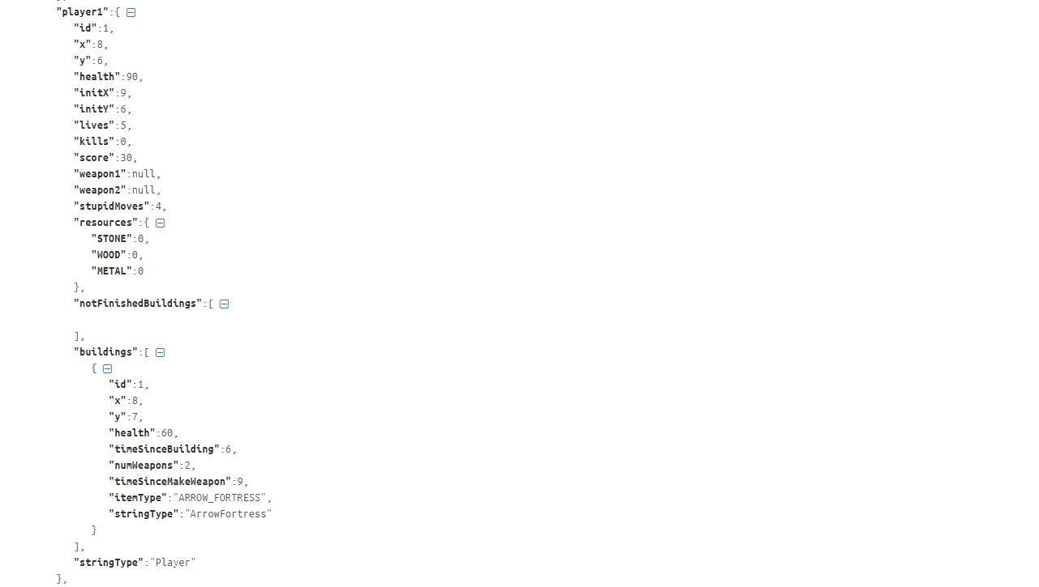
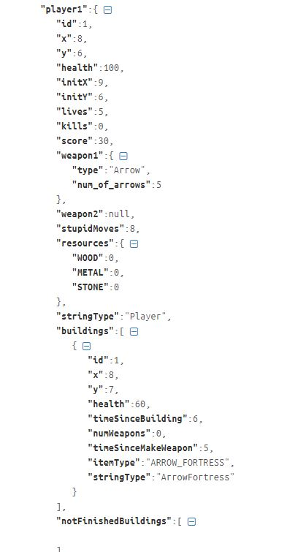

Slide 7
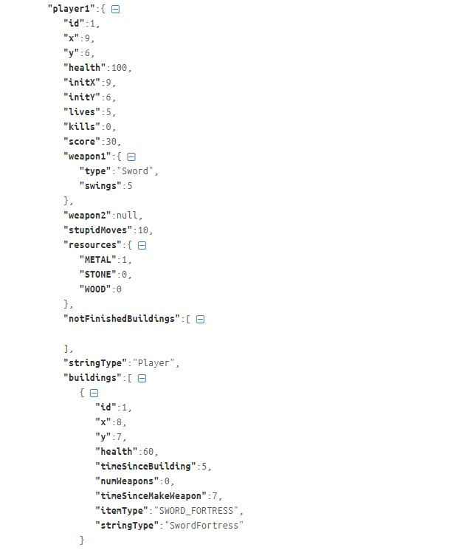
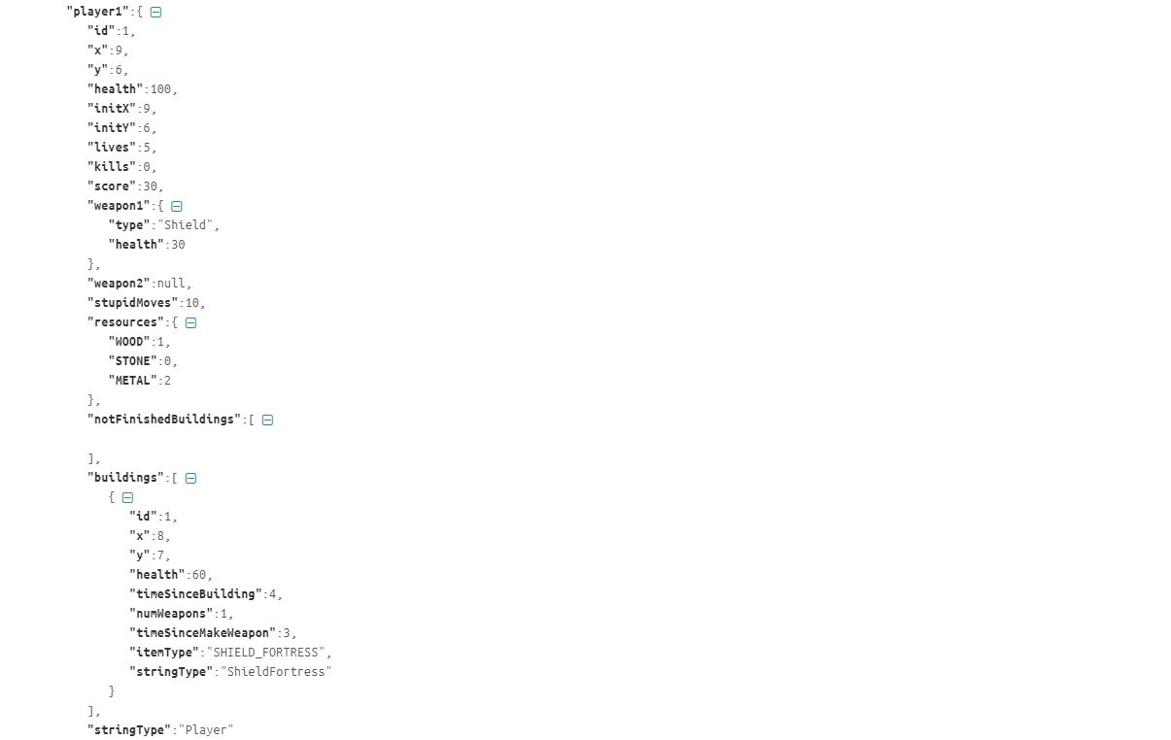

Slide 8
Za programiranje možete koristiti bilo koji jezik koji može da radi sa API pozivima, ali za pokretanje servera potrebno je imati instaliran JDK (ili JRE) za Javu 8 ili noviju.

Slide 9
Pitanja?

